Slide 1

Vunuerabilidade de paginas web
Licenciado em Eng Eletrotécnica e Telecomunicação
Leandro Tito Manjate

Slide 2
Introdução
1. Proteção contra divulgação de informação não planeada.
2. Proteção contra ataque de sessão hijacking
3. Proteccção contra SQL injection
4. Proteção contra ataque de Cross site scripting
4.1. Falha sem uso da base de dados
4.2. Falha com uso de base de dados
5. Proteção de ficheiro de upload
6. Proteção das palavras-chaves
6.1. Falha de encriptação da palavra-chave
6.2. Falha no Login
7. Proteção de base de dados
7.1. Criação de utilizadores de base de dados
7.2. Criação de procedure store
7.3. Atribuição de privilégio mínimo para cada utilizador.

Slide 3
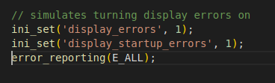
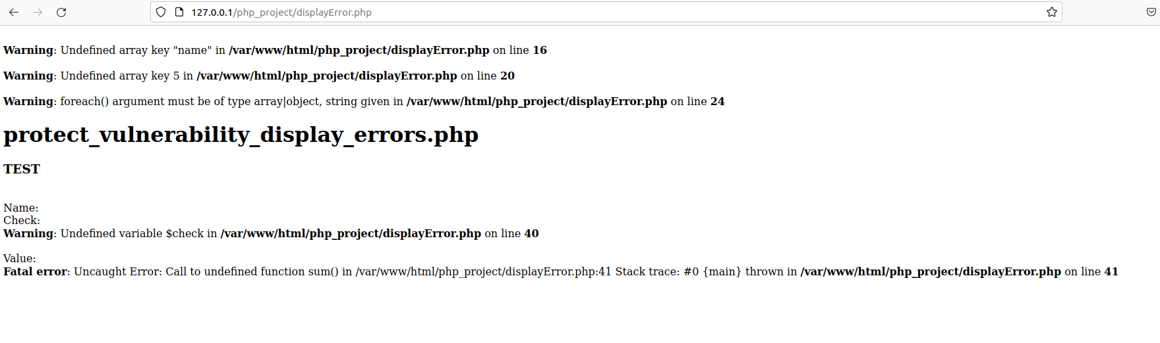
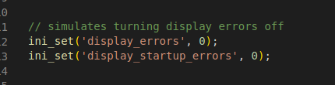
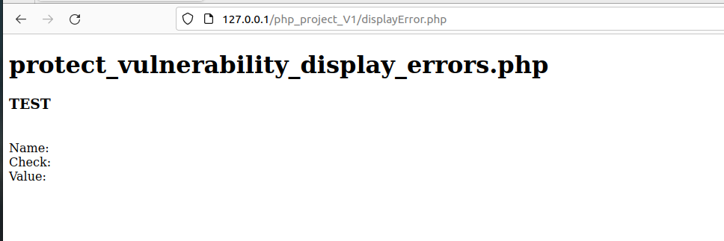
Proteção contra divulgação de informação não planeada.

Slide 4
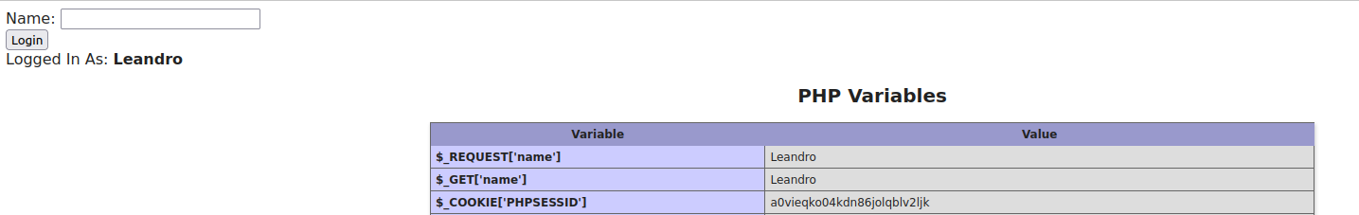
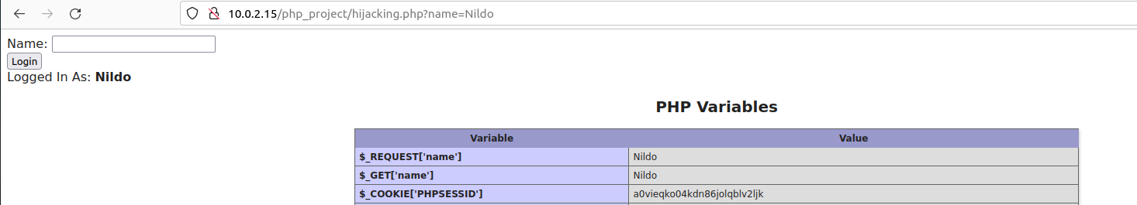
Proteção contra ataque de sessão hijacking
Possui o mesmo cookies a0vieqko04kdn86jolqblv2ljk

Slide 5
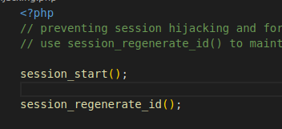
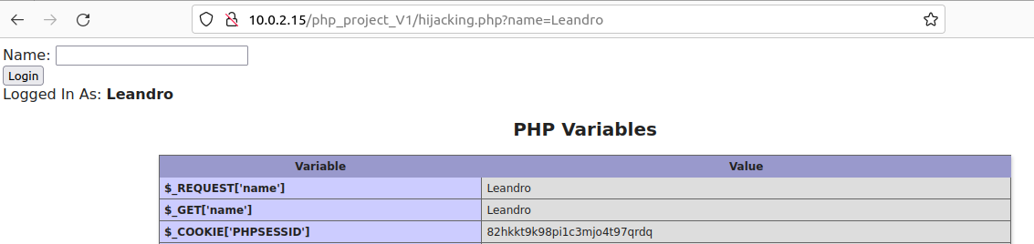
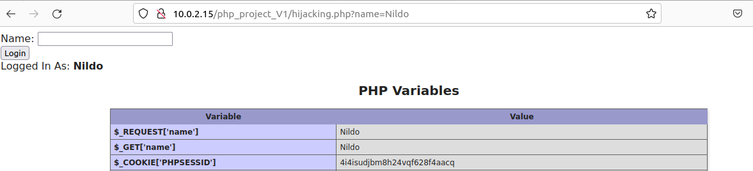
Proteção contra ataque de sessão hijacking
L9924072p0m4vv3iecgl6ddlv0 4i4isudjbm8h24vqf628f4aacq

Slide 6
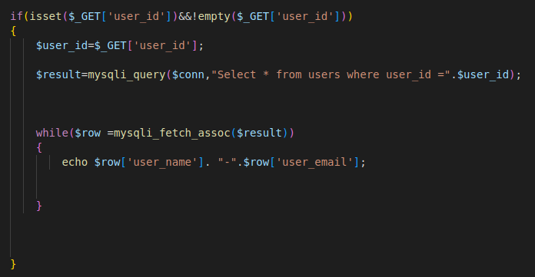
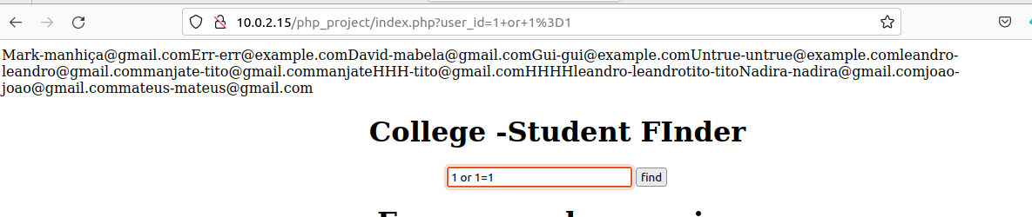
Proteccção contra SQL injection

Slide 7
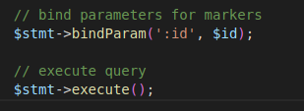
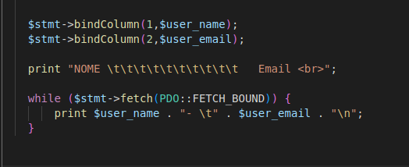
Proteccção contra SQL injection
Conexão com a base de dados
Preparação para usar a base de dados e :id e uma espécie de holder
Transferencia do dado enviado pelo utilizador para :id
Visualizacao do resultado

Slide 8
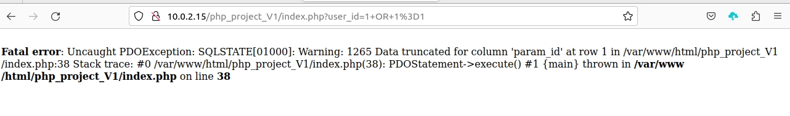
Proteccção contra SQL injection

Slide 9
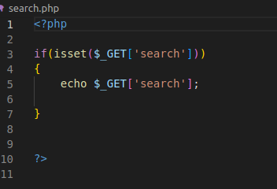
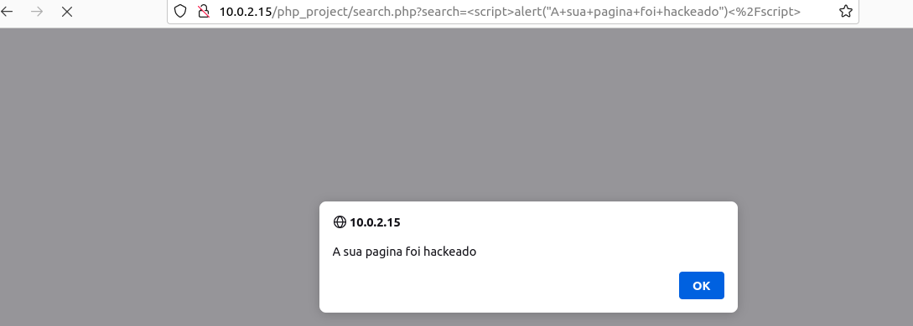

Proteção contra ataque de Cross site scripting

Slide 10
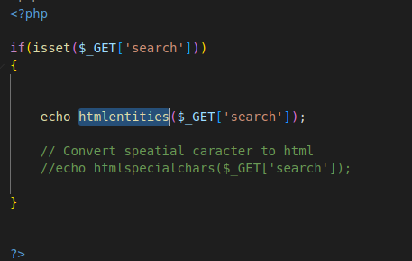
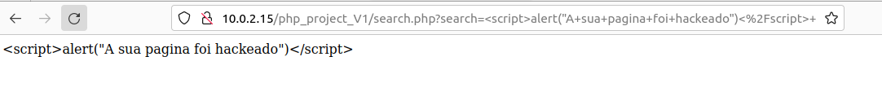
Proteção contra ataque de Cross site scripting

Slide 11
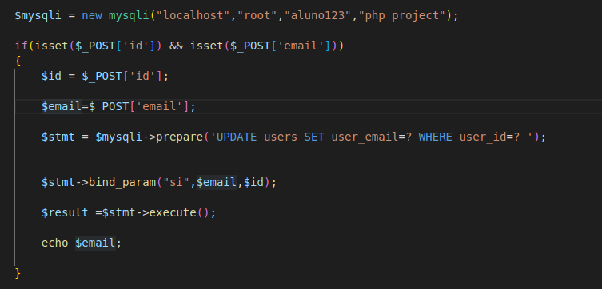
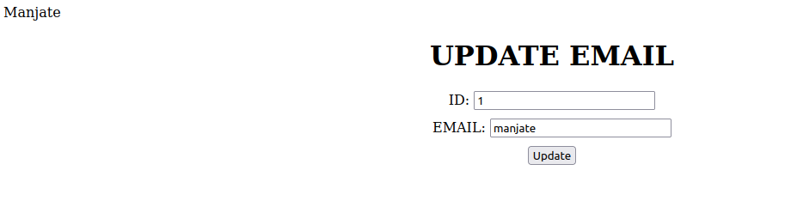
Proteção contra ataque de Cross site scripting

Slide 12
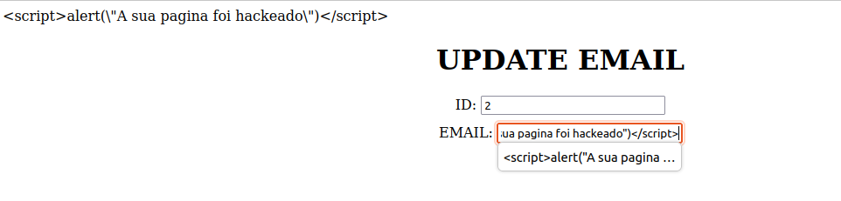

Proteção contra ataque de Cross site scripting

Slide 13

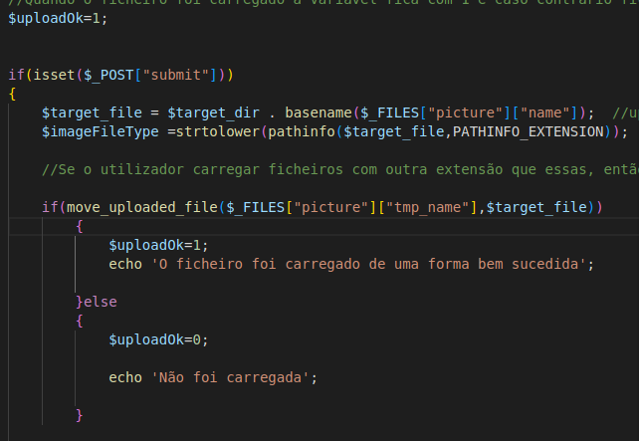

Proteção de ficheiro de upload

Slide 14
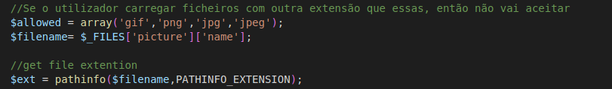
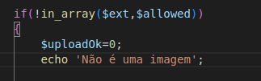
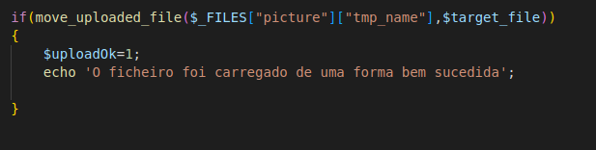

Proteção de ficheiro de upload

Slide 15
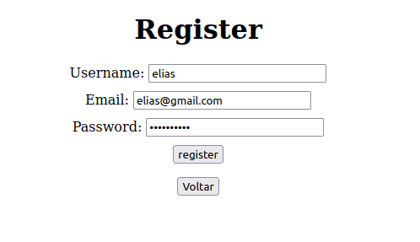

Proteção das palavras-chaves

Slide 16
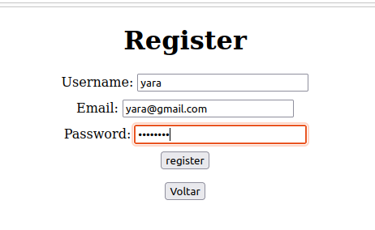

Proteção das palavras-chaves

Slide 17
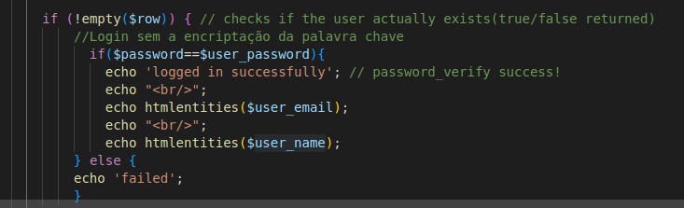
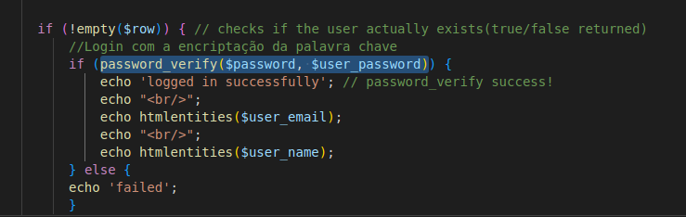
Proteção das palavras-chaves(Falha no login)

Slide 18
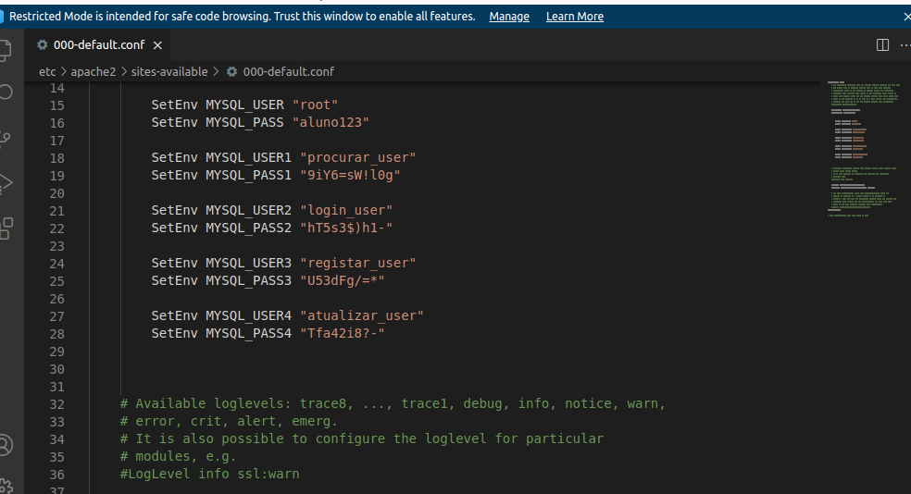
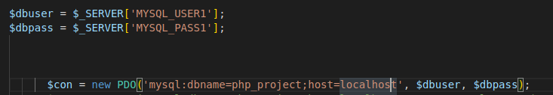

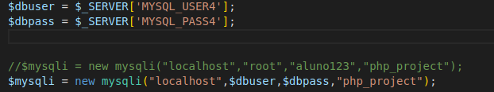
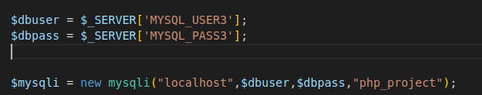
Criação de utilizadores de base de dados)
Variavel de ambiente | utilizador de base de dados | o que o utilizador da base de dados faz
MYSQL_USER1 | procurar_user | procurar o utilizador
MYSQL_PASS1 | 9iY6=sW!l0g
MYSQL_USER2 | login_ user | login check
MYSQL_PASS2 | hT5s3$)h1-
MYSQL_USER3 | registar_user | registar utilizador
MYSQL_PASS3 | U53dFg/=*
MYSQL_USER4 | atualizar_user | atualizar o email do utilizador utilizador
MYSQL_PASS4 | Tfa42i8?-
ficheiro 000-default.conf

Slide 19
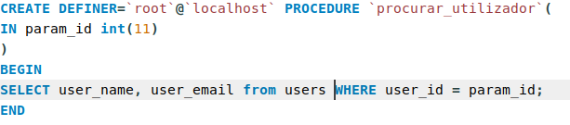
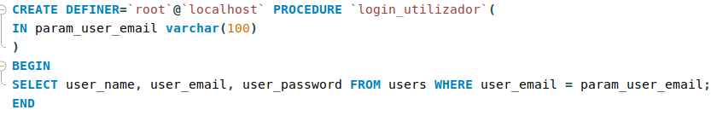
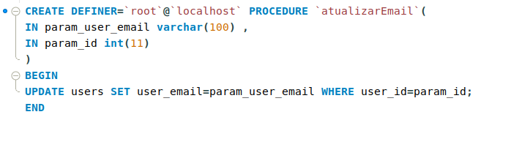
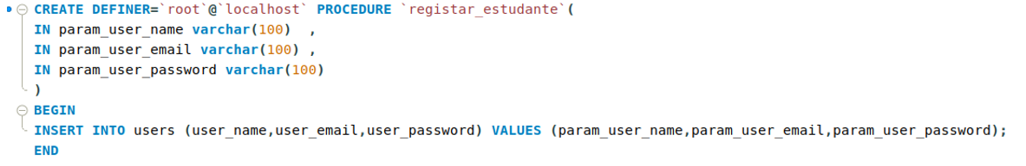
7.2. Criação de procedure store

Slide 20
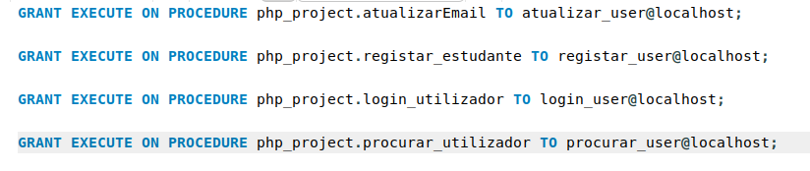
Atribuição de privilégio mínimo para cada utilizador.

Slide 21
CONCLUSÃO
Sempre colocar visualização de erro desligado
Serve colocar um função para criar um novo cookie sempre quando começa-se uma sessão.
Real_escape_String() deve ser utilizada sempre que se for inserido ao dado na base de dados.
Htmlentities() deve ser usada sempre que se deseja visualizar os dados no ecrã.
As palavras chave devem estar sempre encritptada
Os script de sql deve ser sempre escondidas.
No upload devemos sempre indicar o ficheiro que desejamo importar

Slide 22
FIM

